Slide 1

Belén Ayuntamiento de Madrid
Fotografía mía y de la red
Creación y Diseño:
V I C E N T E G A R C Í A
Automático

Slide 2
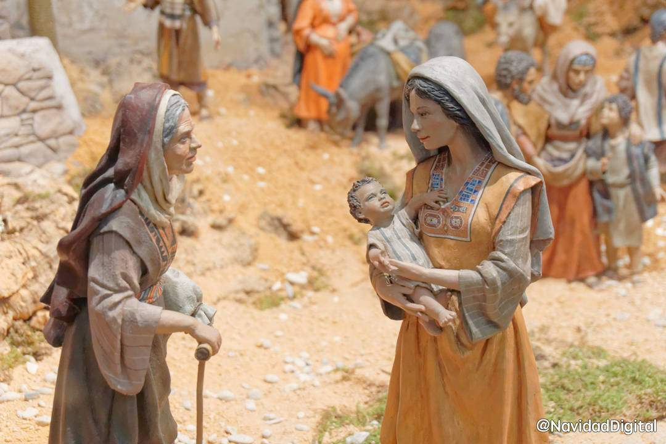
EL ORIGEN REAL DE LOS BELENES EN ESPAÑA
Cuando estuvimos visitando el Monasterio de las Descalzas Reales para ver su belén, durante la visita, la guía nos contó una historia sobre la costumbre de montar los belenes en los hogares españoles. Una tradición con un origen real y dos claros protagonistas. Carlos III y su esposa Amalia de Sajonia.
Carlos III fue un monarca nacido en Madrid, pero que reinaba en Nápoles, sin embargo su vida sufrió un giro radical al morir su hermanastro Fernando VI sin sucesor, lo que lo convirtió a él y a su esposa, María Amalia de Sajonia, en reyes de España y de las Indias.

Slide 3
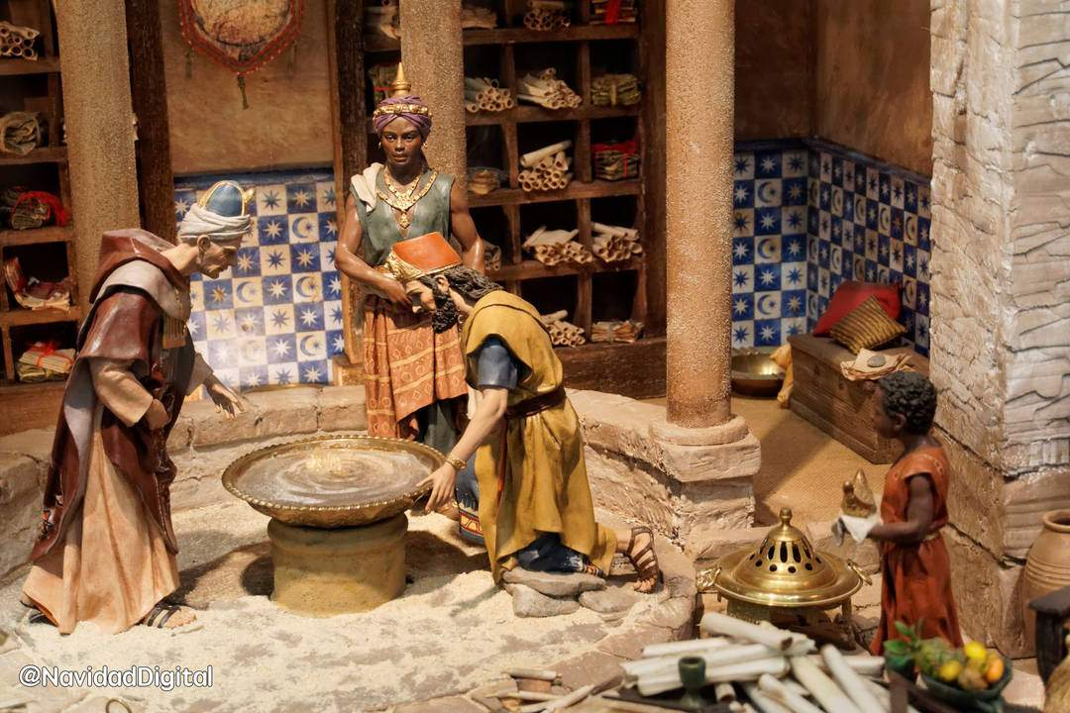
A su llegada a España los monarcas importan algunas de las costumbres napolitanas con las que habían convivido como la de montar la representación del nacimiento durante las Navidades, una actividad de la que eran muy aficionados.

Slide 4
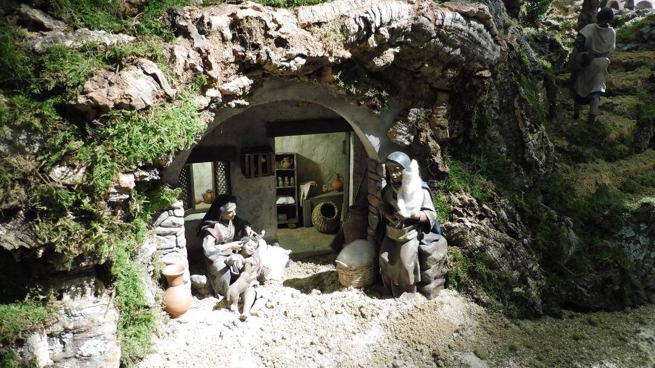

De hecho, hicieron traer desde Nápoles cerca de 7.000 estatuillas.
Los reyes disfrutaban mucho con este acontecimiento en Nápoles y optaron por seguir practicándolo en su ‘nueva vida’.

Slide 5
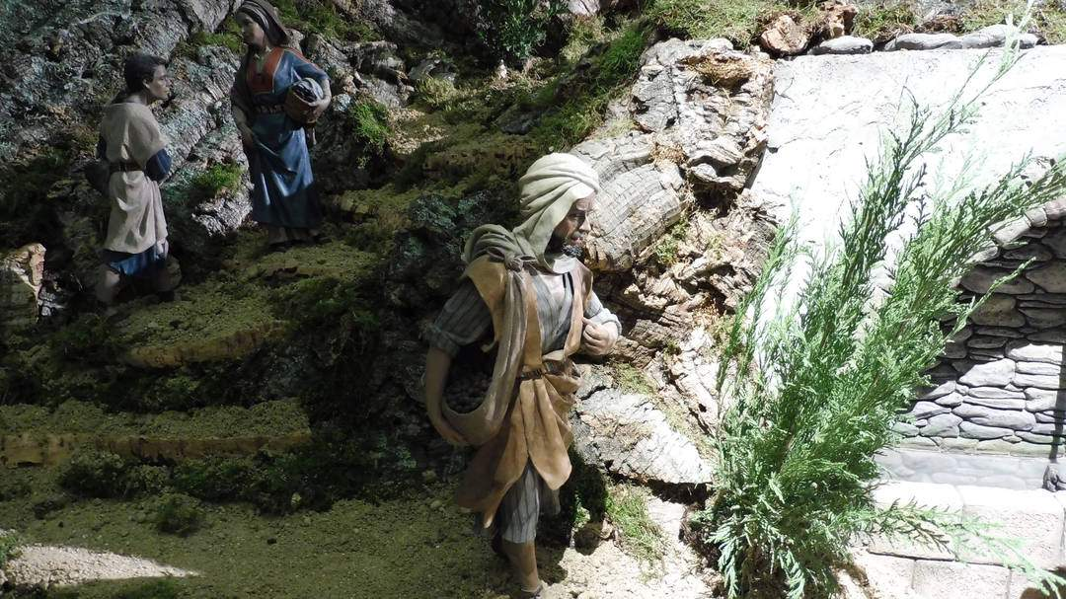
Amalia de Sajonia desplegó un bonito belén en el Palacio del Buen Retiro, ya que el Palacio Real no estaba finalizado aún, en las únicas Navidades que pasó en España, las de 1760 y lo mostró a la gente, teniendo una gran acogida.

Slide 6
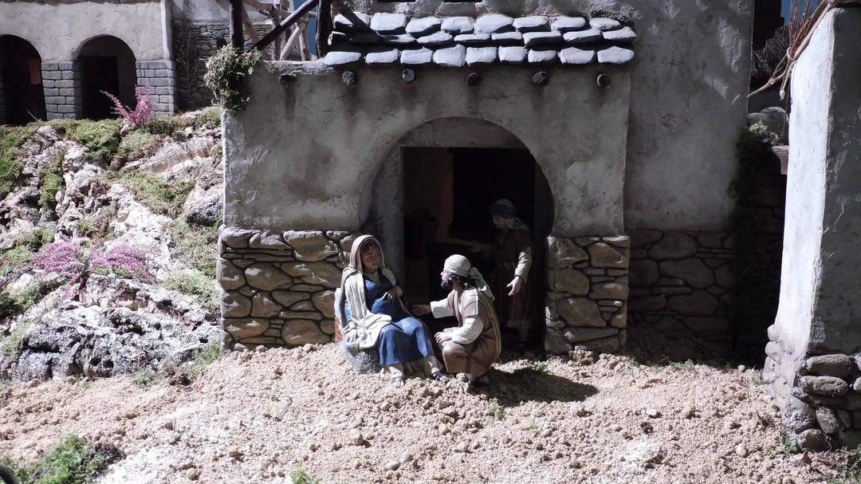

Un año más tarde fallecía sin saber que había impulsado una costumbre que dura aún hasta nuestros días. Pese a la muerte de Amalia, Carlos siguió con la costumbre de montar el Belén, una representación que no retiraba hasta el 2 de febrero.

Slide 7
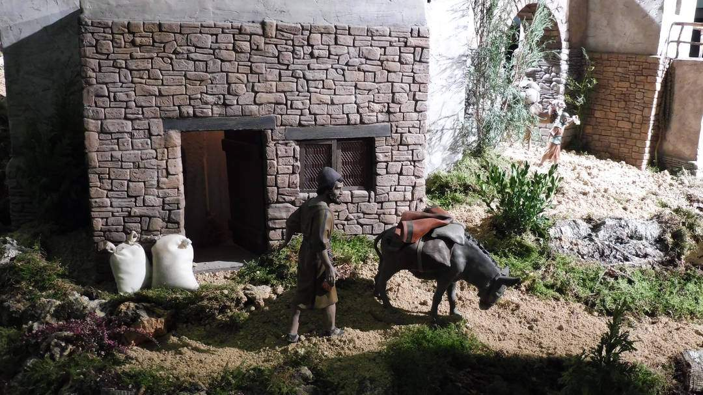





Figuras de enorme belleza y valor que permanecían en Palacio para que el pueblo las pudiese contemplar, años más tarde decide superarse e idea la creación del Belén del Príncipe, un encargo de Carlos III para su hijo Carlos IV y que todavía se puede admirar todos los años en el Palacio Real.

Slide 8
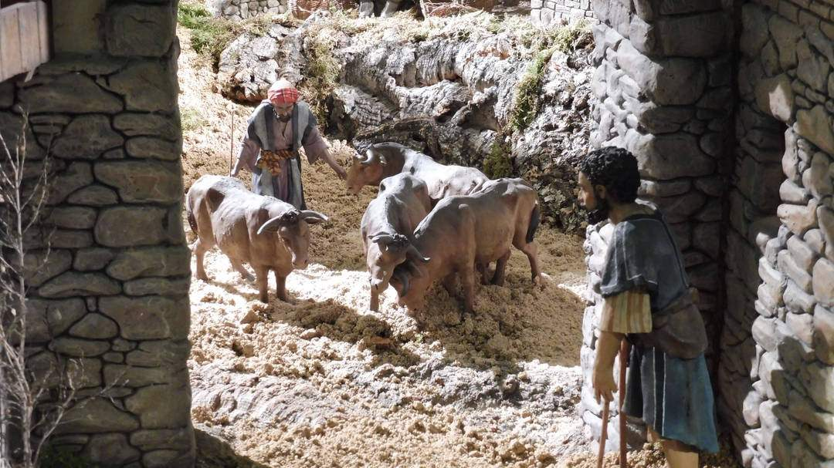
Carlos III montaba con pasión y esmero ese belén que más tarde mostraba con orgullo al pueblo. Las clases más altas y la nobleza no quisieron ser menos y copiaron esta tradición real,

Slide 9
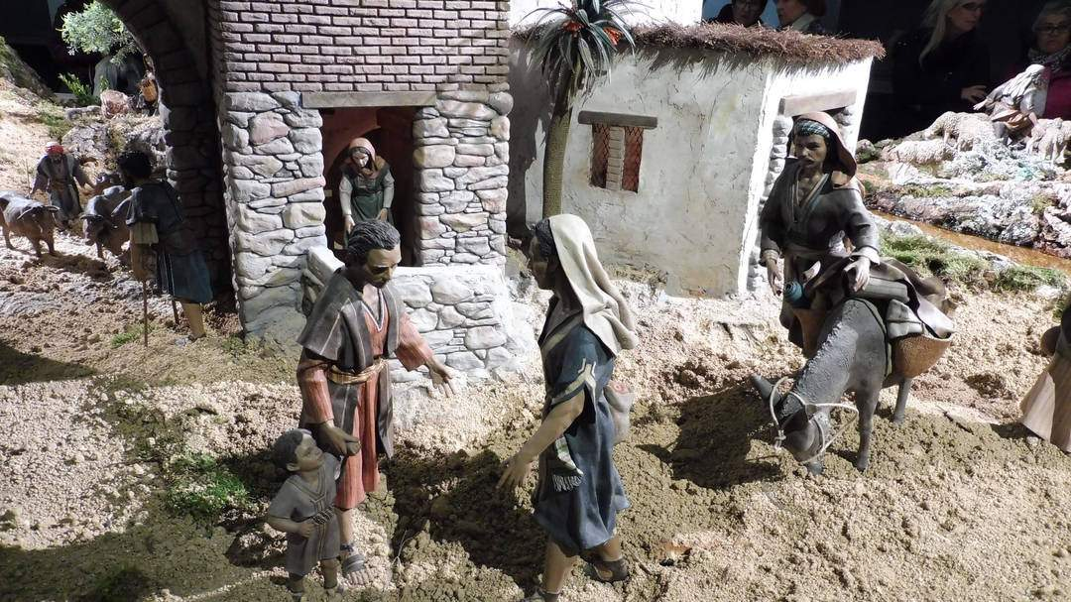
Una costumbre que con el paso de los años se fue extendiendo hasta las clases más pudientes y humildes. Años más tarde, en todos los hogares españoles, cada uno acorde a sus posibilidades, había un belén.

Slide 10
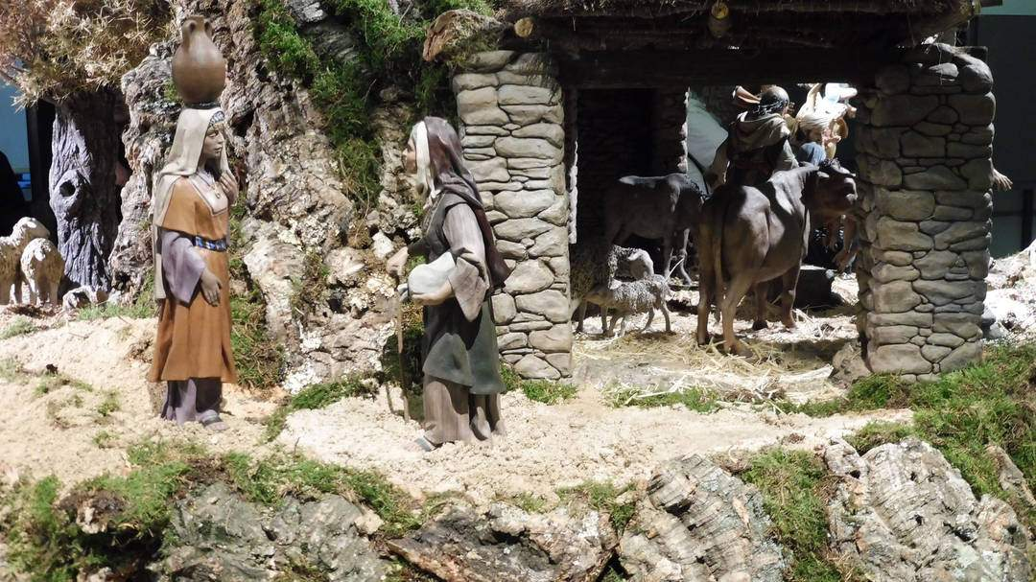
Uno de los grandes atractivos del belén municipal es que su visita está diseñada para que el público pueda contemplar la secuencia histórica completa de los acontecimientos relativos al nacimiento de Jesús.

Slide 11
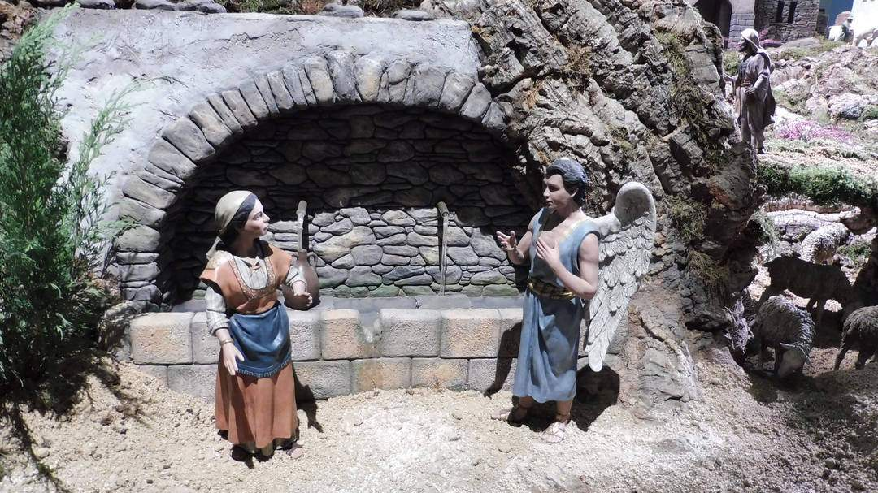
La secuencia da comienzo con la Anunciación, donde el Ángel Gabriel se presenta a la Virgen María junto a una fuente pública, todo enmarcado por el imponente castillo de Herodes.

Slide 12
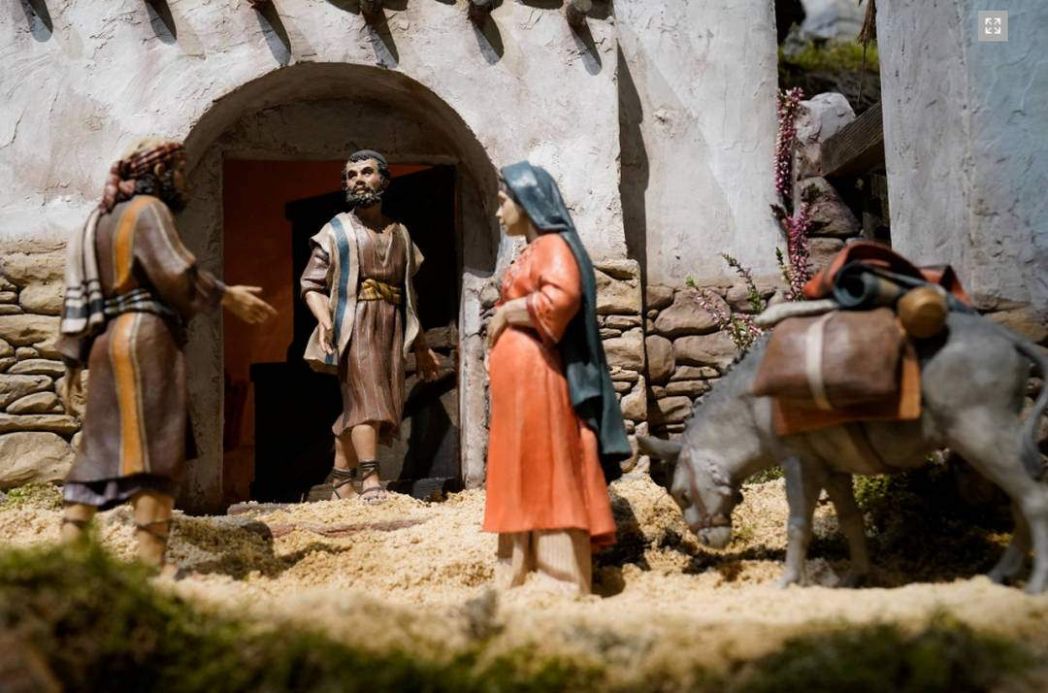
Para asistir a continuación, a la representación de la llegada de José y María a Belén, la búsqueda de alojamiento y al posadero que los rechaza.

Slide 13
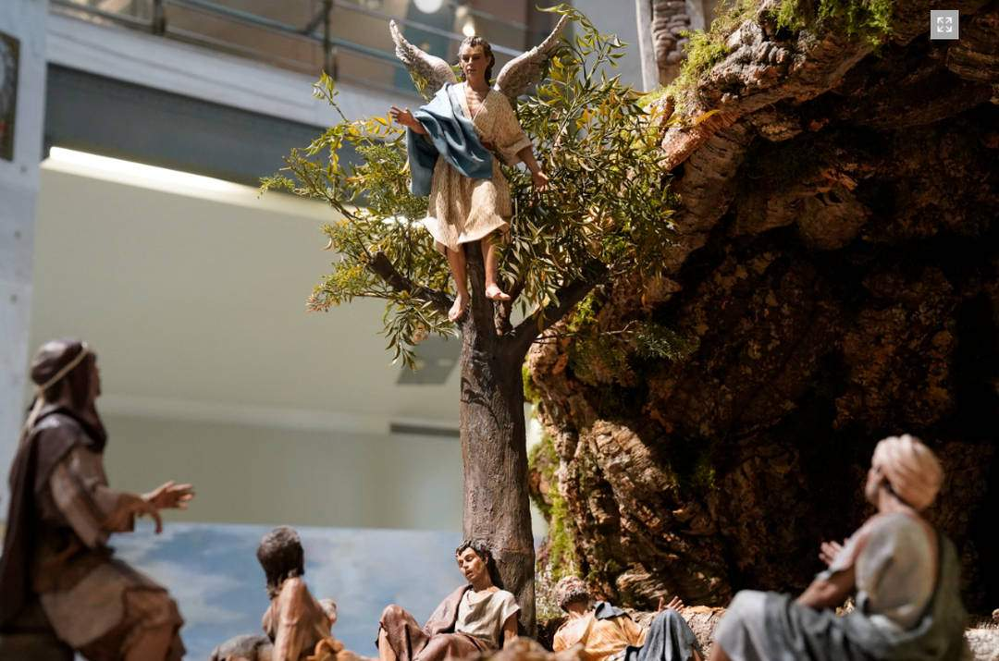
La escena de la Anunciación a los pastores en un redil al aire libre muestra a los guardianes de ovejas alrededor de una cueva, mientras el Ángel les da noticia del nacimiento.

Slide 14
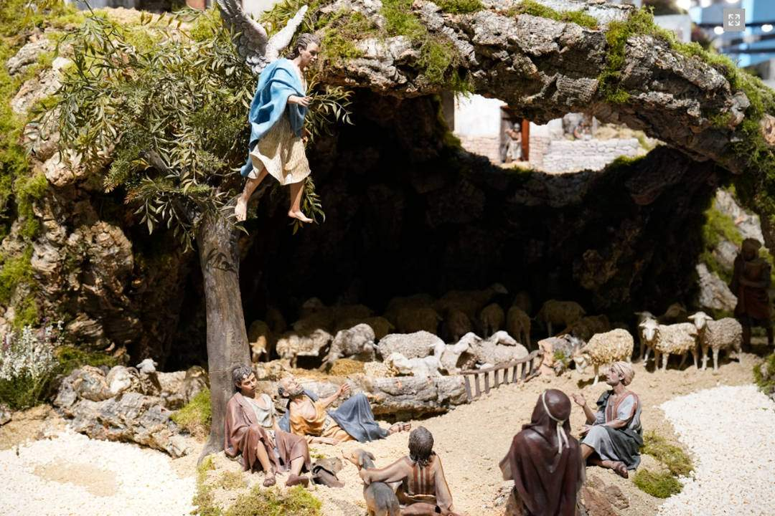
Durante la temporada navideña podremos disfrutar de martes a domingos del 28 de noviembre al 5 de enero de 2026, como viene siendo tradicional, de un belén popular ubicado en el Antiguo Patio de Operaciones. Planta 2 de Centro Centro (Palacio de Cibeles).

Slide 15
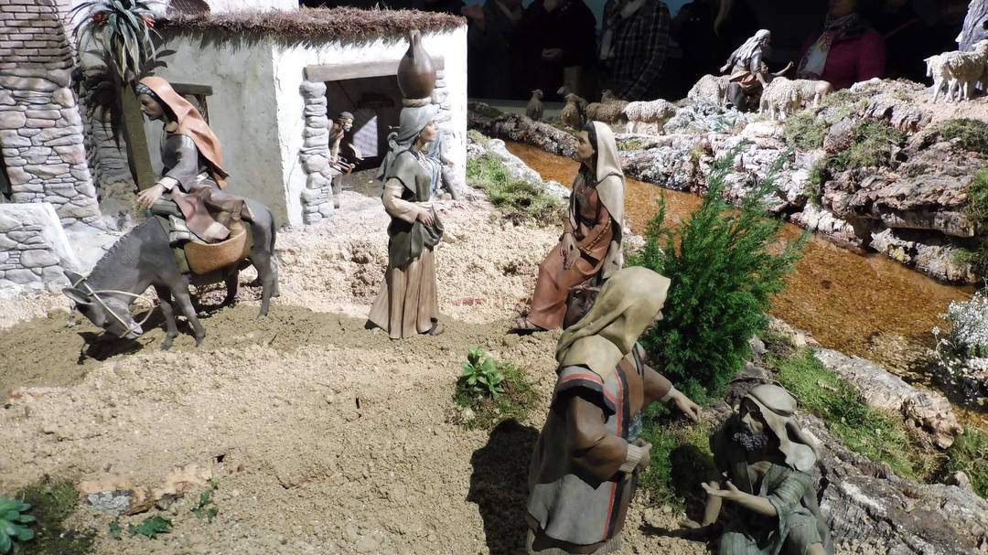
El Belén del Ayuntamiento propone este año un recorrido por los acontecimientos narrados por los evangelistas San Lucas y San Mateo, con matices de los evangelios apócrifos. Y lo hace mostrando y rindiendo un homenaje al trabajo de uno de los grandes de la tradición belenística en España, José Luis Mayo Lebrija.

Slide 16
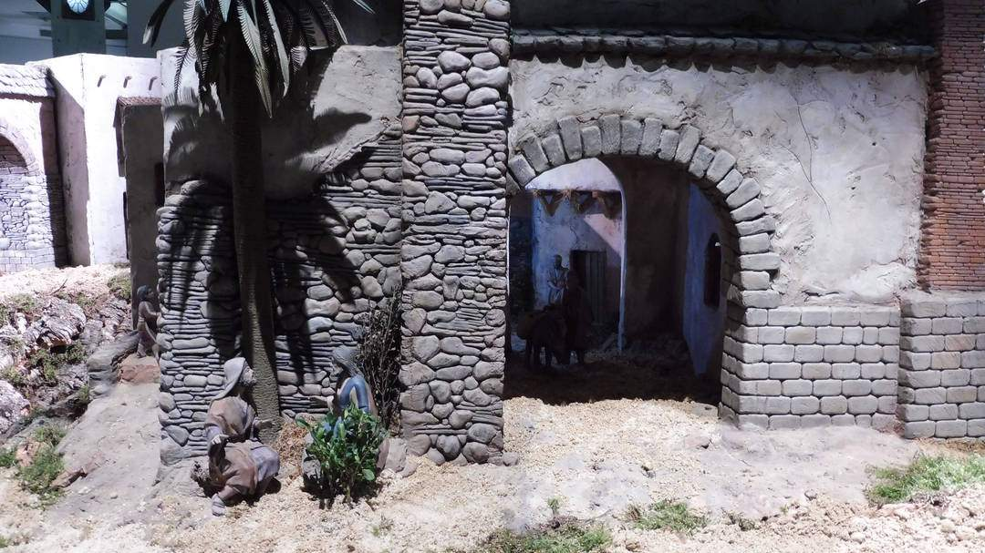
La ambientación frente a un caravasar (posada de la época) permite al espectador viajar en el tiempo observando a otros viajeros que pernoctan allí.

Slide 17
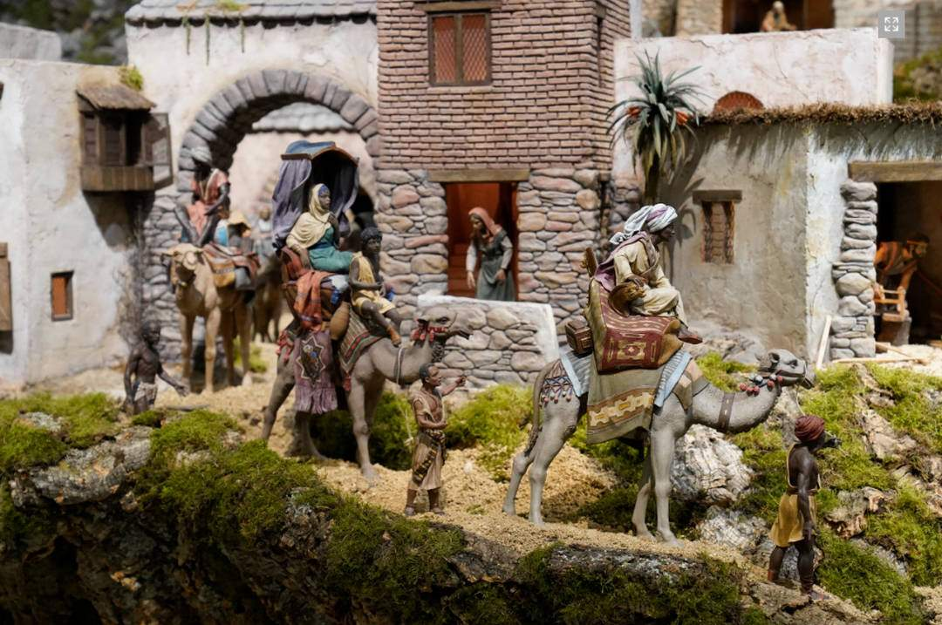
El recorrido continúa con la gran Cabalgata de los Reyes Magos, que avanzan hacia Belén en su misión de honrar al Niño Dios. La escena del Nacimiento evoca el pasaje de San Lucas.

Slide 18
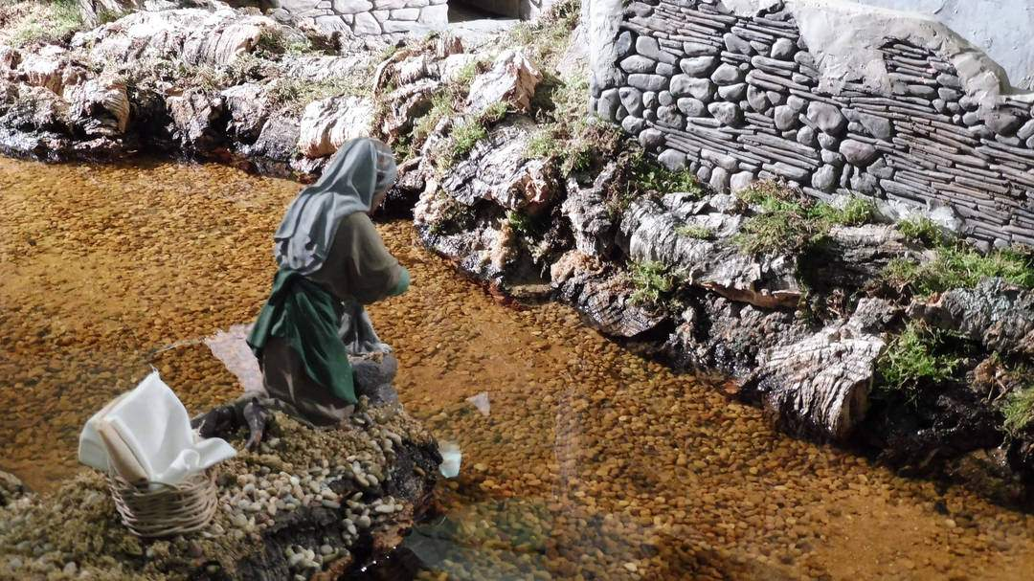
Además, el Belén incluye escenas populares como el molino y el molinero, oficios tradicionales como el de carpintero y herrero, y momentos cotidianos de la vida en la época: el cocinado, la lavandera, el pescador, y hasta el tierno despiojado de un niño por su madre.

Slide 19
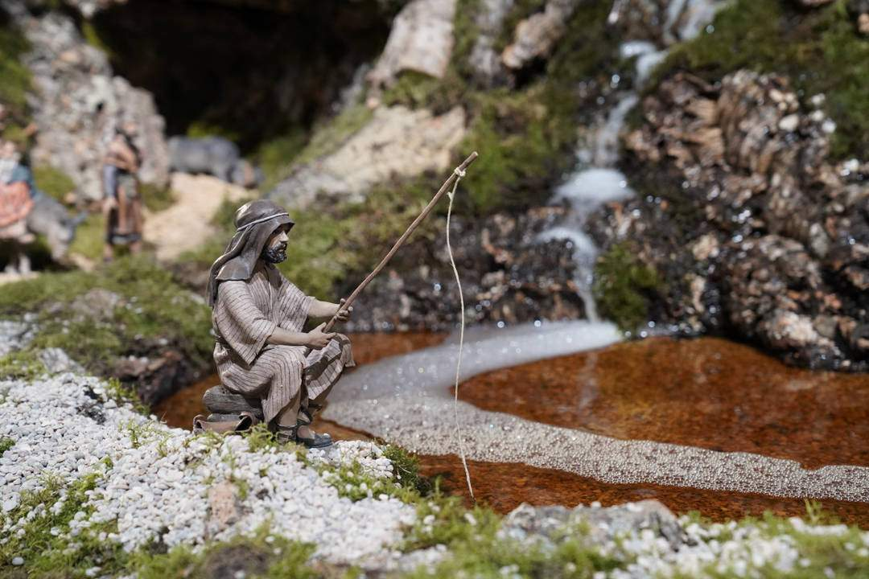
Todo ello es una muestra del trabajo de José Luis Mayo Lebrija, escultor toledano que se ha convertido en un referente internacional del arte belenista.

Slide 20
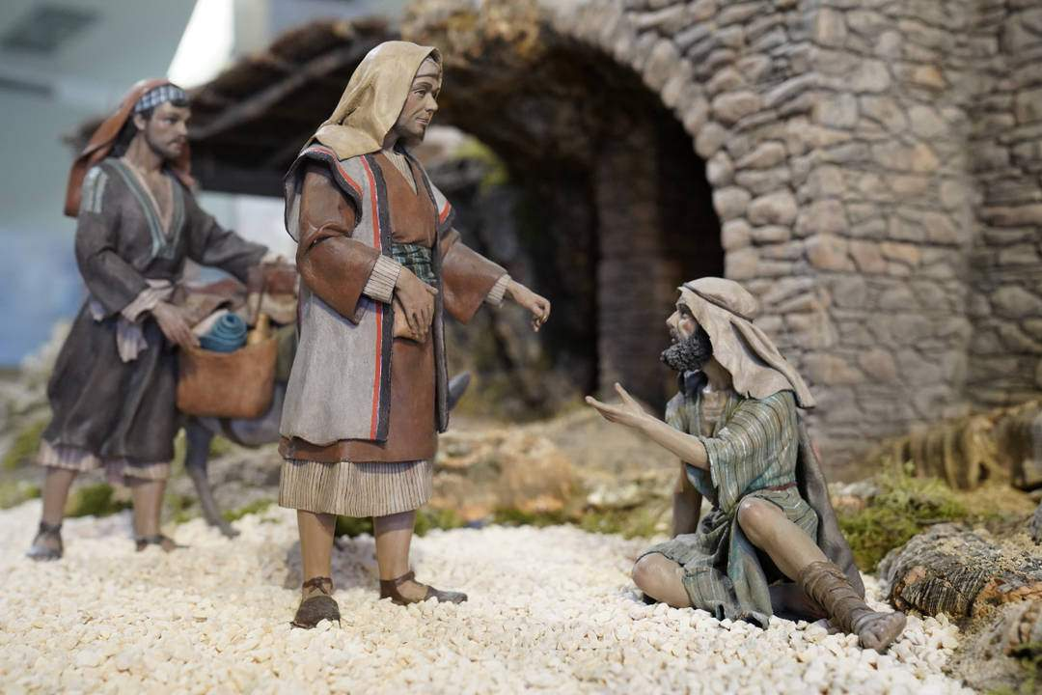
Cuando se cumplen 40 años de su primer premio en el Concurso de Figuras de Nacimiento, el Ayuntamiento de Madrid quiere rendir homenaje a este escultor con la exposición de este nacimiento.

Slide 21
Una representación única que comenzó en el año 2003 y se completó en 2006, compuesta por más de 200 figuras de estilo hebreo y 20 edificaciones.

Slide 22
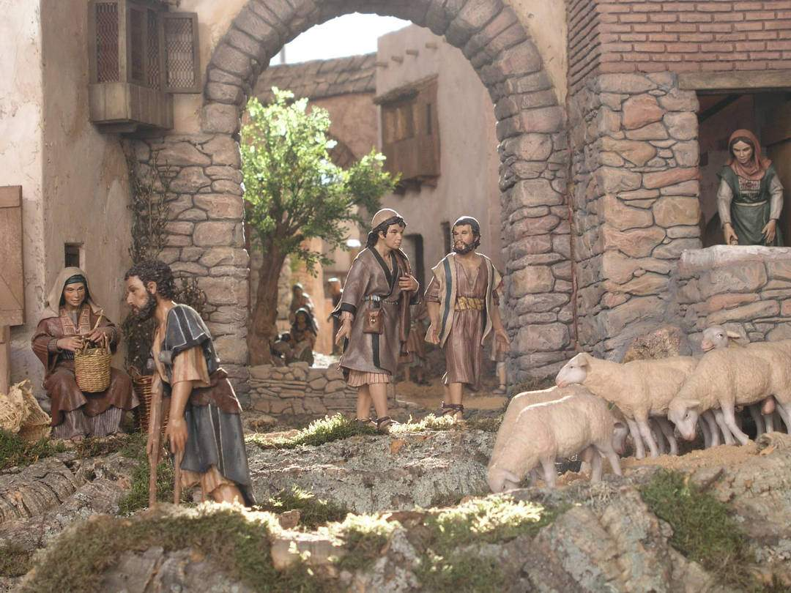
Caminantes y otras figuras conforman este conjunto excepcional del que destaca tanto su realismo y atención al detalle como la fiel recreación de los paisajes.

Slide 23
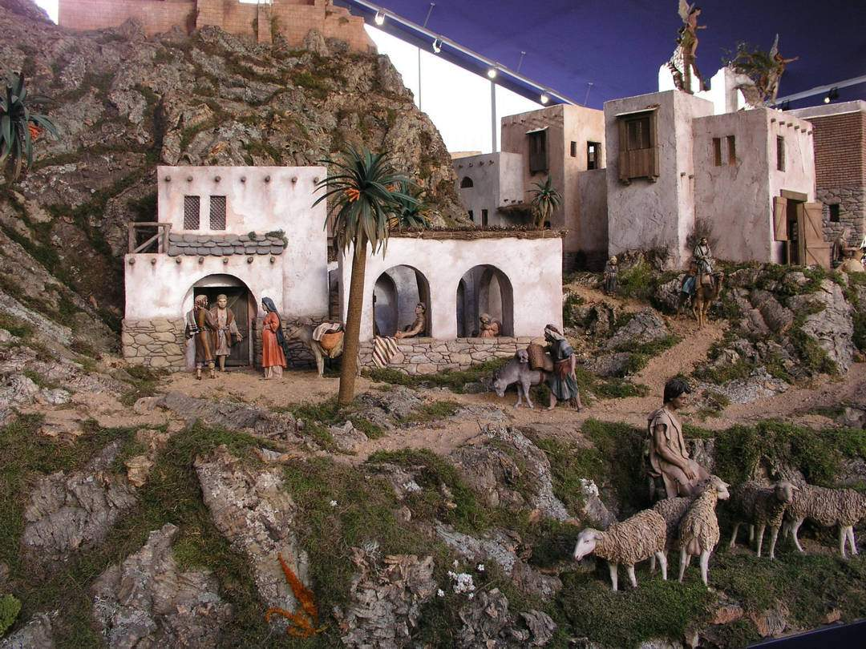
En su elaboración se han utilizado materiales como el corcho, el musgo y arenas de distintas clases, así como vegetación natural y agua para dar vida al río que atraviesa la escena.

Slide 24
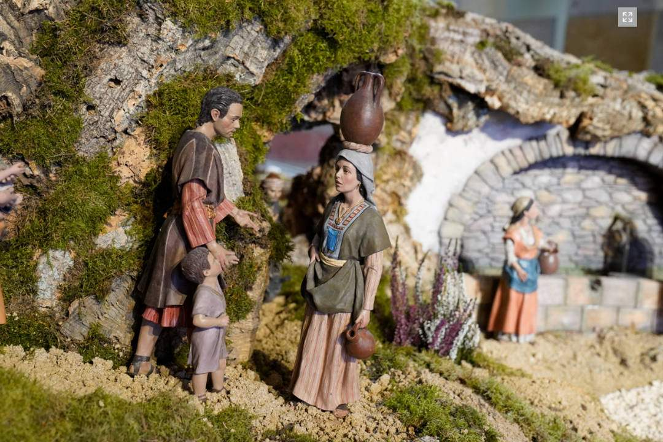
El castillo de Herodes está situado en uno de los extremos, y en el otro, está el portal de belén, entremedias de ambos y a lo largo de todo el belén, hay un río con unos 700 litros de agua que van a estar circulando por el recorrido.

Slide 25
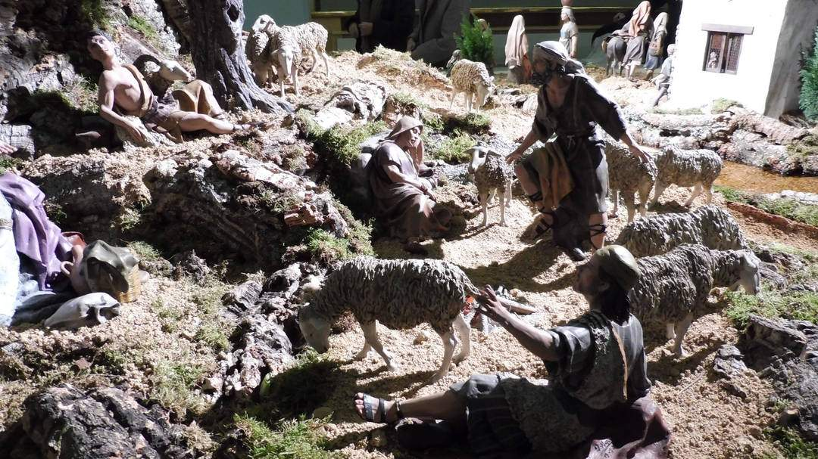
En las distintas escenas representadas, se pueden ver una decena de camellos, otra decena de ovejas con sus lanas y también, algunas figuras curiosas como la figura de un pescador y el de una lavandera a orillas del río.

Slide 26
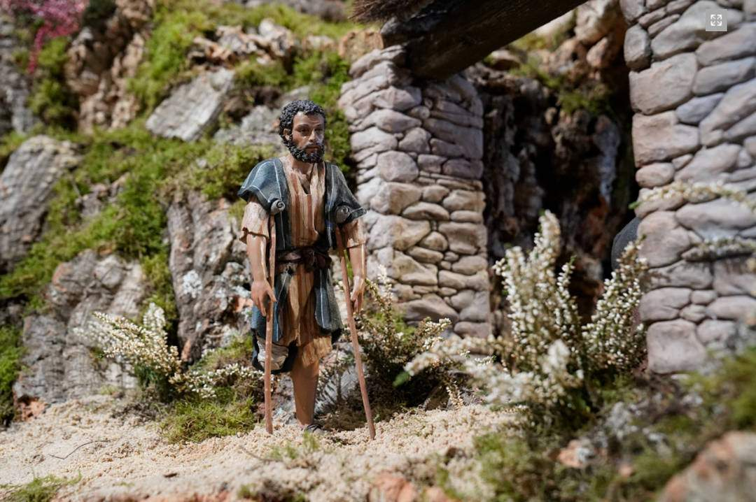
Este es sólo uno de los variados belenes de la ciudad de Madrid, se pueden disfrutar también de otros nacimientos en la Plaza de la Villa, en la Real Casa de Correos o en el Palacio Real.

Slide 27
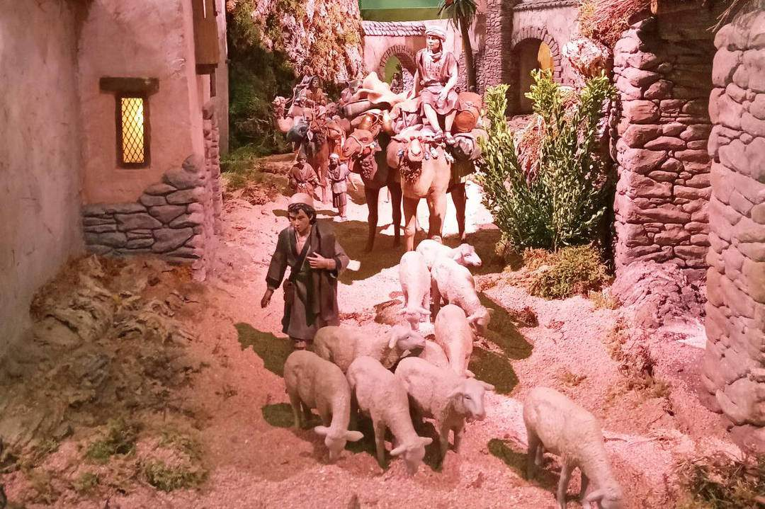
Este belén del Ayuntamiento de Madrid conmemora el octavo centenario del comienzo de esta tradición. Está situado en el patio de operaciones Centro Centro del Palacio de Cibeles.

Slide 28
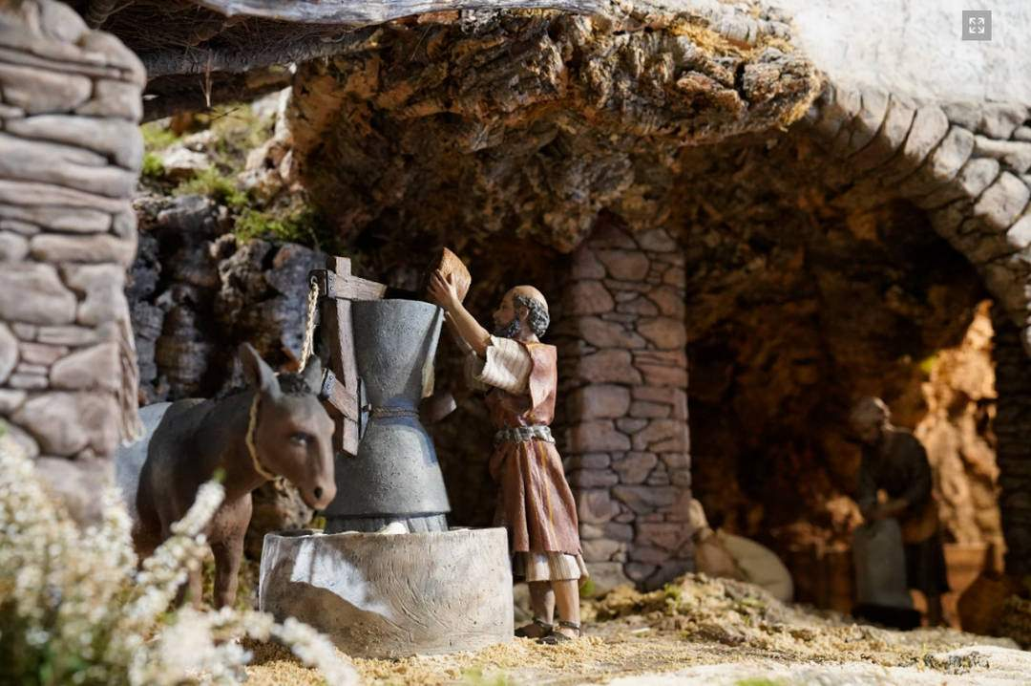
En él se muestra una secuencia de seis escenas históricas en las que se puede disfrutar de sus doscientas figuras de estilo hebreo y veinte construcciones y elementos vegetales.

Slide 29
Este nacimiento, de estilo hebreo tradicional, se compone de más de 250 figuras, modeladas para el Ayuntamiento de Madrid por el artesano José Luis Mayo Lebrija, que dan vida a la escenografía diseñada por la Asociación de Belenistas de Madrid.

Slide 30
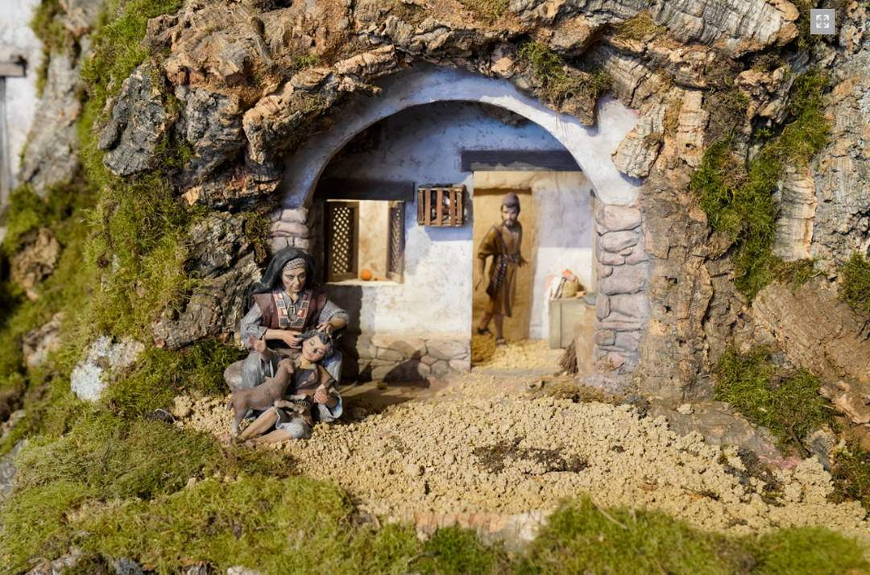
Todas las escenas están ambientadas por singulares arquitecturas y paisajes a escala que se podrán descubrir a lo largo de sus 15 metros de escaparate y sus 50 metros de superficie.

Slide 31
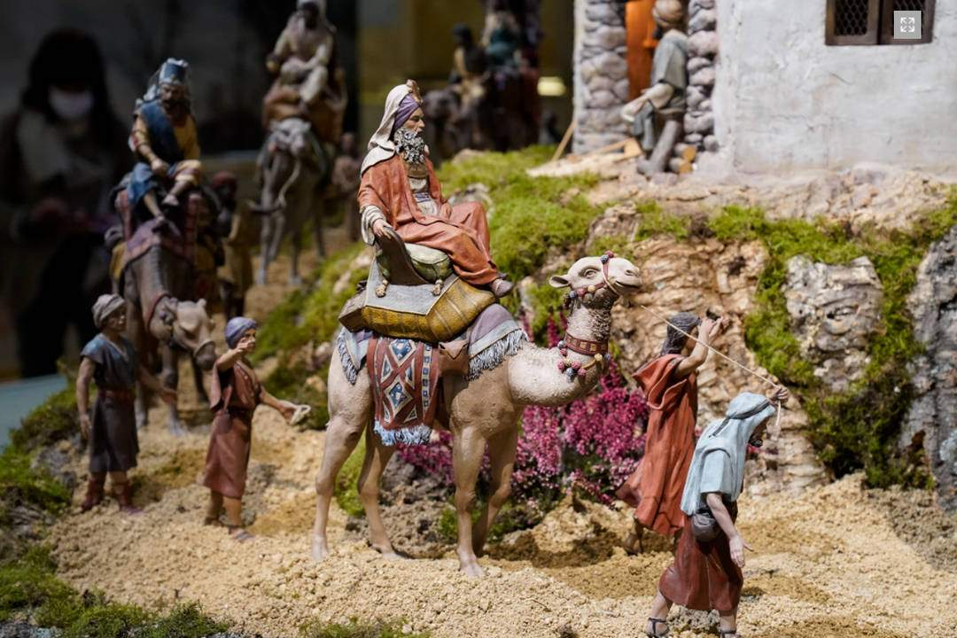
En esta ocasión el Belén de la Asociación de Belenistas de Madrid y las distintas escenografias, rinden homenaje a la figura de San José, protagonista silencioso del misterio de la Navidad.

Slide 32
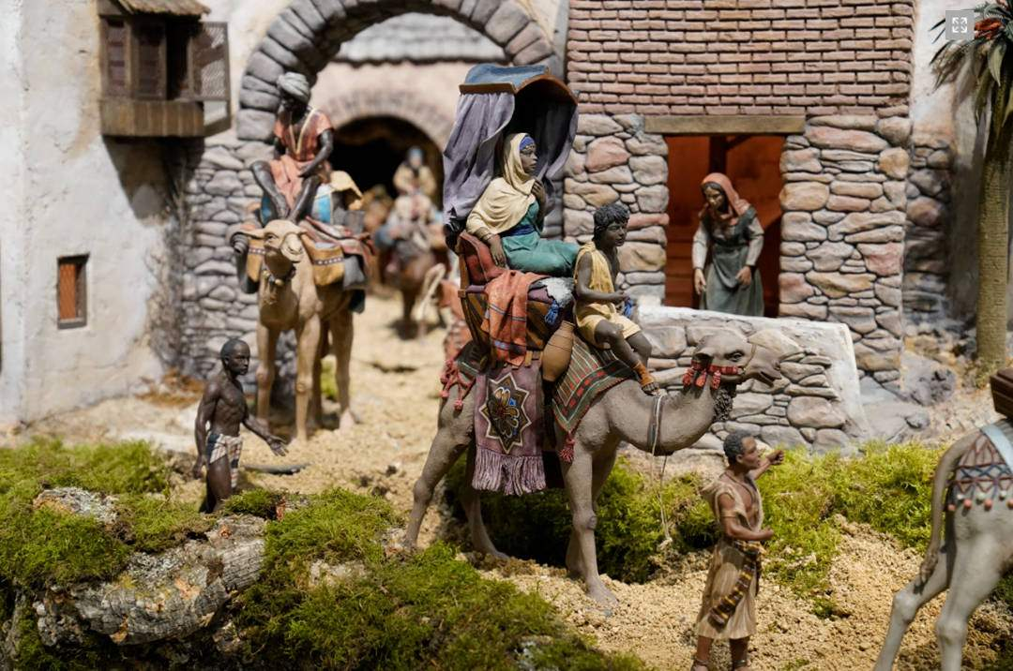
A través de las escenas representadas, se destaca su papel como trabajador humilde, padre y custodio fiel del Niño Jesús y de María. Su taller de carpintero se convierte en símbolo del esfuerzo diario y del amor hecho servicio.

Slide 33
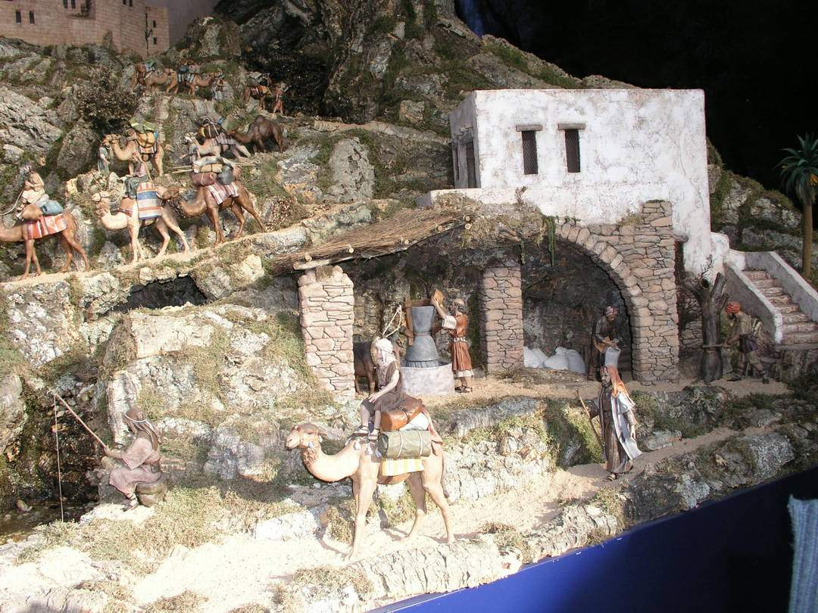
Como esposo, refleja la ternura, la confianza y el respeto hacia el plan de Dios. Como padre, su ejemplo de cuidado y protección ilumina la paternidad como vocación de entrega.

Slide 34
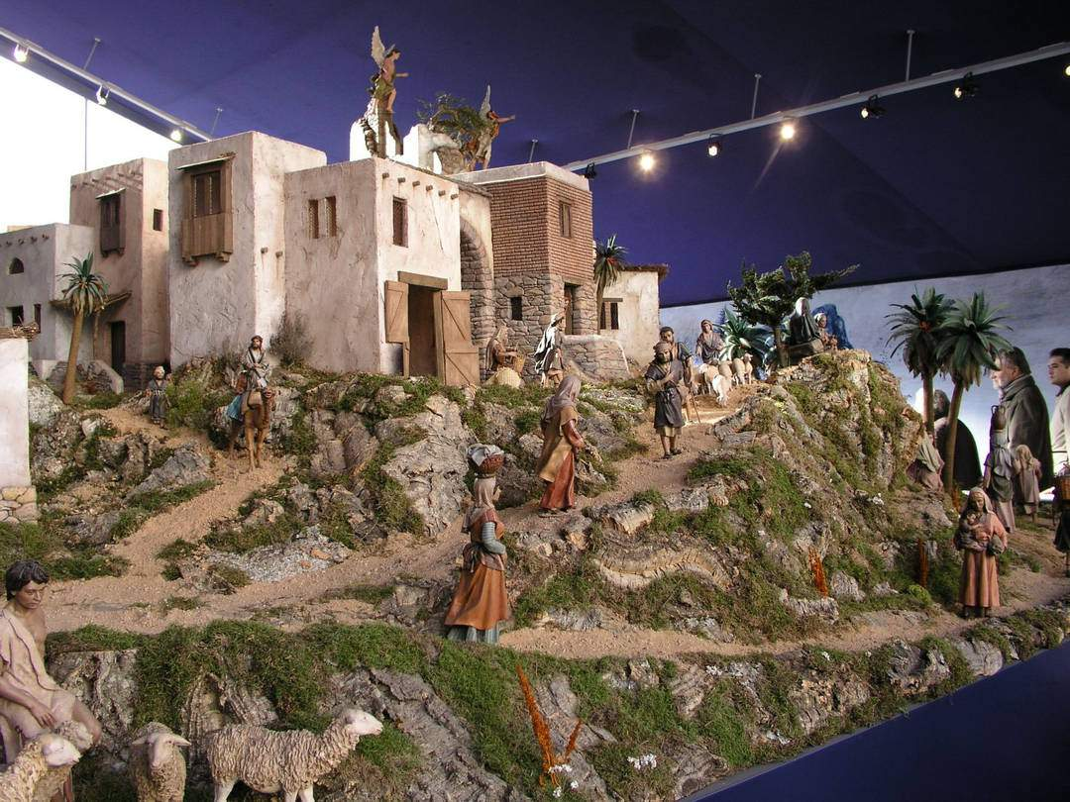
La muestra también incluye una selección de figuras representativas de reconocidos artistas españoles, así como lonas, fotografías y carteles que ilustran escenas navideñas y aspectos de la cultura tradicional española.

Slide 35
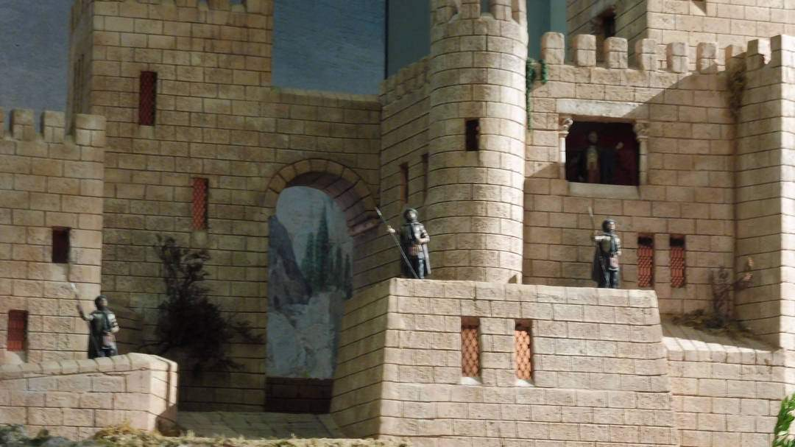
Es evidente que el belén se ha convertido en la máxima expresión de la Navidad junto con el árbol y los villancicos, pero ¿cuál es el origen del belén de Navidad?

Slide 36
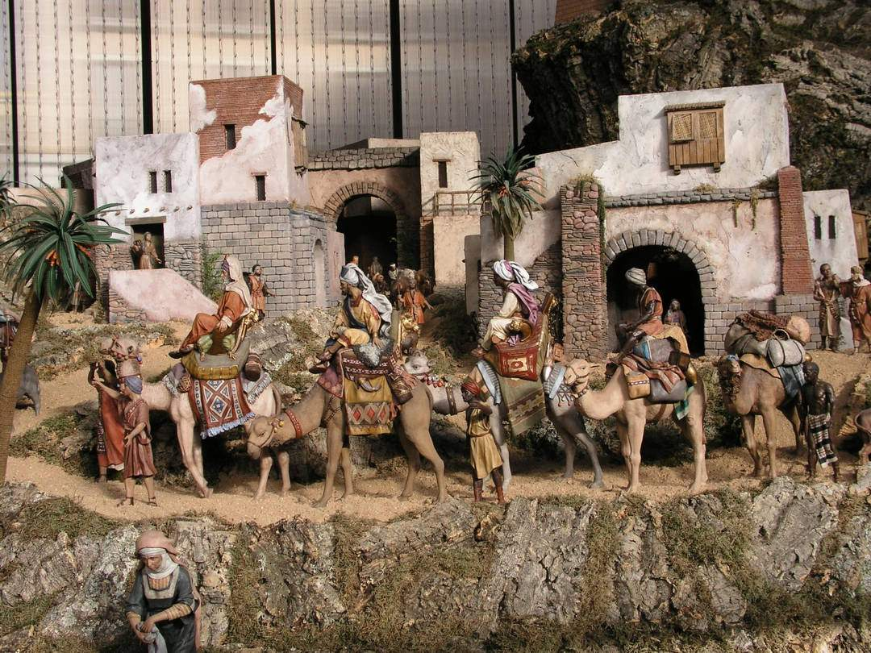
Las primeras representaciones belenísticas hay que buscarlas en las catacumbas de época romana. Y más concretamente en un fresco de principios del siglo II hallado en la conocida como Capella Greca (capilla griega), en las catacumbas de Priscila en la Vía Salaria de Roma.

Slide 37
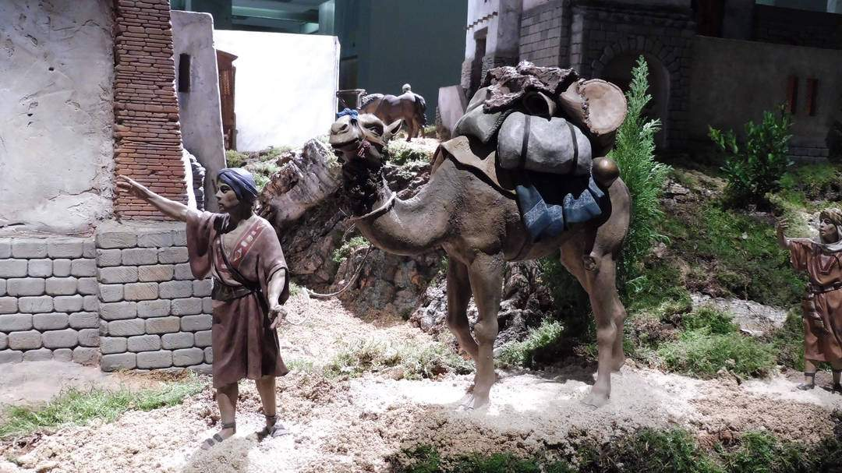
La escena muestra la figura de la Virgen María estrechando en su pecho al niño Jesús envuelto en pañales. Frente a ellos aparecen los tres Magos de Oriente, que visten una túnica corta, sin manto, gorro ni corona.

Slide 38
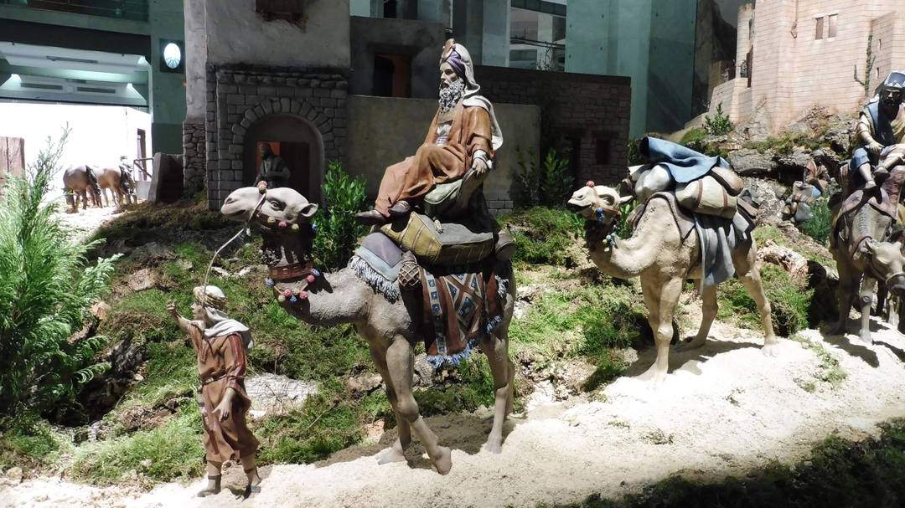
Sería dos siglos más tarde, en el año 320, cuando se adoptó oficialmente el 25 de diciembre como la fecha oficial del nacimiento de Cristo, justo el mismo día en que los romanos celebraban la festividad del Sol Invictus para conmemorar el solsticio de invierno.

Slide 39
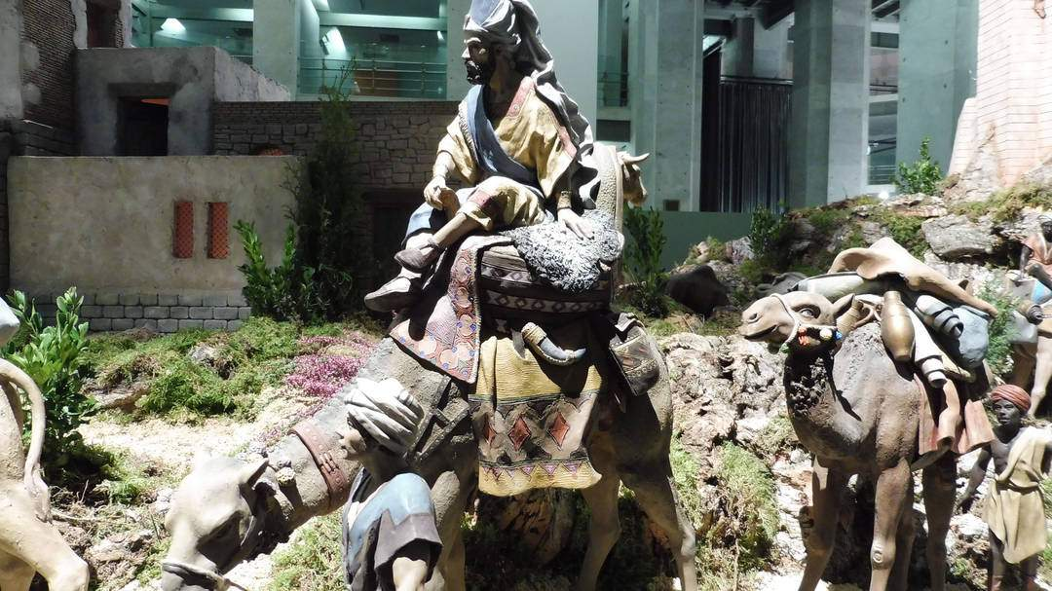
Entre los años 432 y 440, el papa Sixto III trasladó a Roma, desde Tierra Santa, algunos de los fragmentos de la "santa cuna", y los dispuso en una pequeña capilla habilitada a tal efecto en la iglesia de Santa María Preasepe (Santa María en el Pesebre), también conocida como "la Redonda".

Slide 40
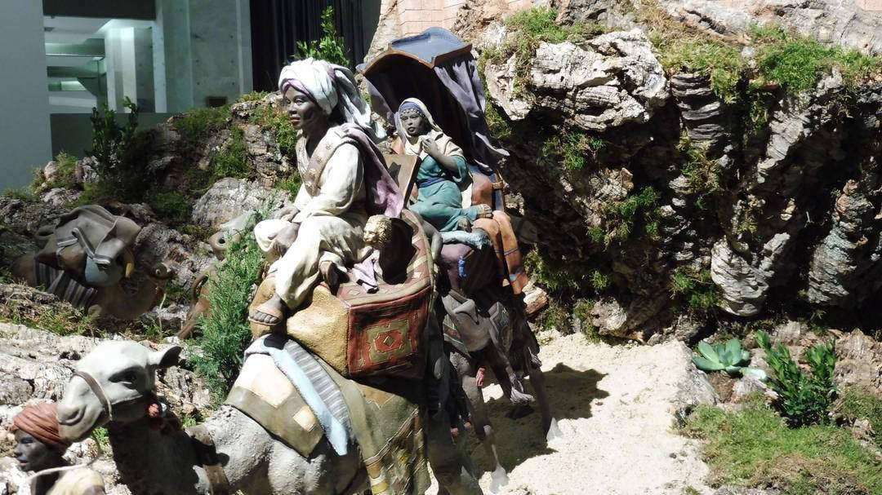
Allí, el papa empezó a celebrar representaciones que recreaban el nacimiento de Cristo. Dicha iglesia pasaría a ser conocida con el tiempo como la Basílica de Santa María la Mayor y se convertiría en una de las más importantes de la Ciudad Eterna.

Slide 41
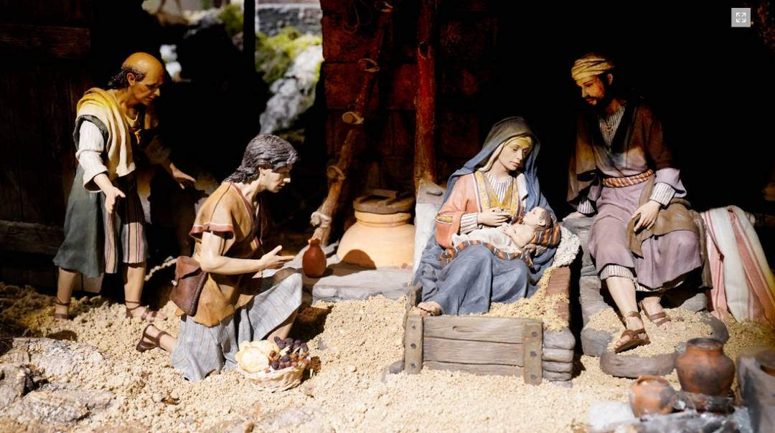
En 1223, Francisco de Asís llegó, junto con su hermano León, a la población de Greccio, en la región italiana del Lazio. Para intentar evangelizar a la población de la región, mayoritariamente analfabeta, Francisco pidió una dispensa al papa Honorio III para crear el primer belén en una cueva muy cerca de la ermita de la localidad.

Slide 42
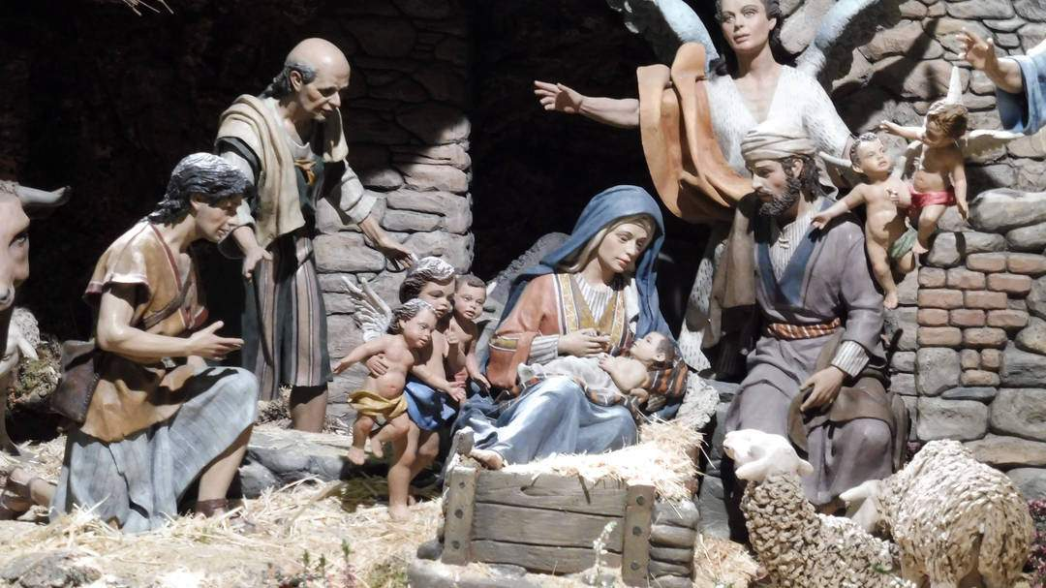
Francisco de Asís (aunque algunos historiadores afirman, sin embargo, que quien realmente ofició la misa aquella noche fue san Antonio de Padua) convocó a los habitantes del pueblo al toque de la campana de la iglesia.

Slide 43
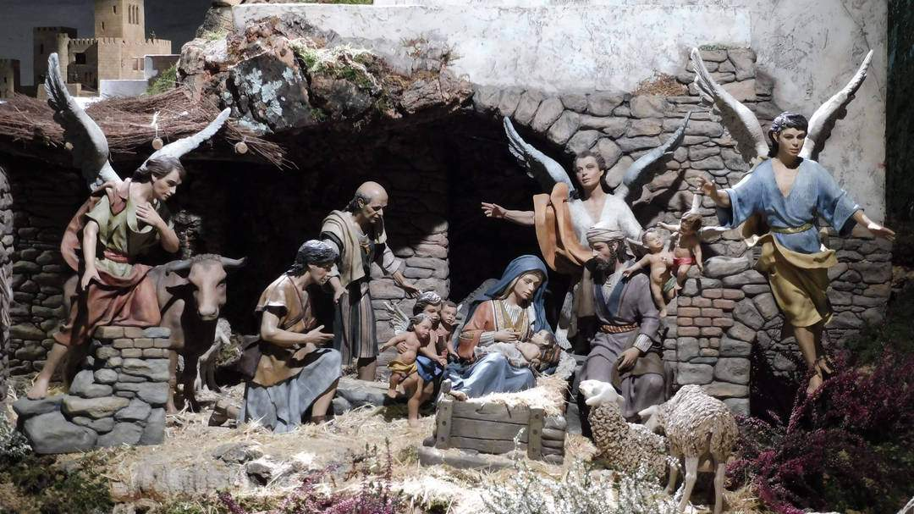
Según la Leyenda Mayor de San Francisco: "Llegado el beato Francisco, en memoria de la natividad de Cristo, ordenó que se preparase el pesebre, que se trajese el heno, que se condujera al buey y al asno; y predicó sobre la natividad del Rey pobre". Giovanni Velita, un señor feudal, le proporcionó el pesebre, la paja y los animales.

Slide 44
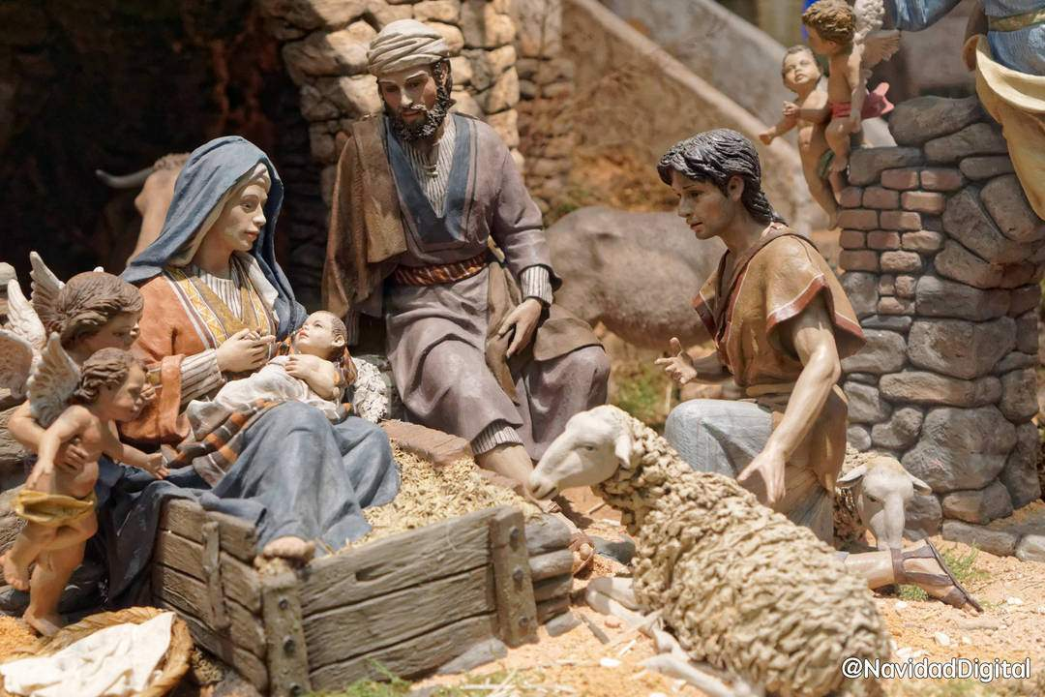
De la representación teatral y con personas reales se pasó muy pronto a la realización de las figuras con diferentes materiales. En poco tiempo la tradición empezó a popularizarse, y en las ciudades italianas, durante los siglos XIV y XV, las iglesias se decoraban con belenes durante las celebraciones navideñas.

Slide 45
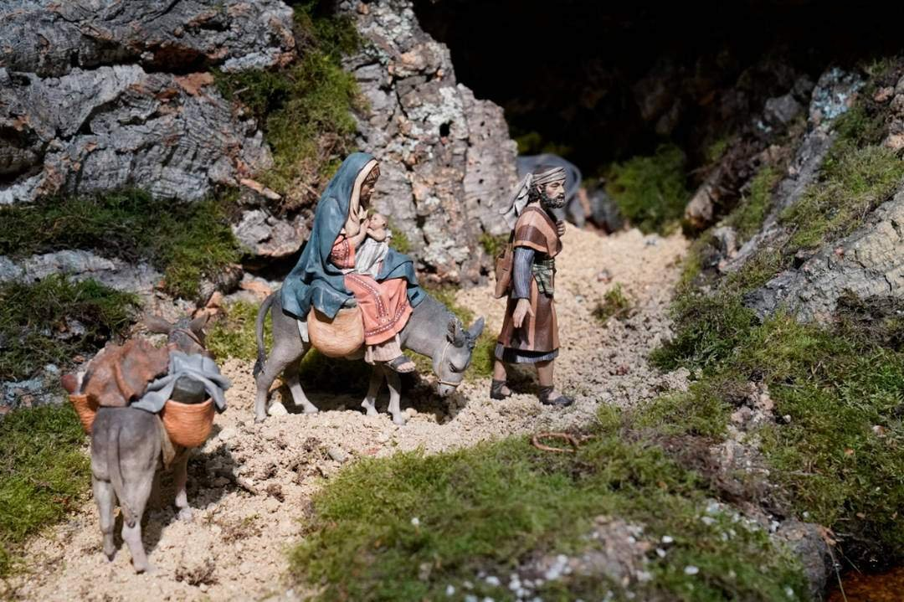
Durante el Barroco, la tradición del belén alcanzó también a las casas señoriales, muy pronto los hogares más humildes quisieron imitar también a los señores. Muy reconocidos a nivel mundial son los belenes napolitanos del siglo XVIII. De hecho, su introducción en España se debe a Carlos III, que había sido rey de Nápoles y era un gran entusiasta de aquella tradición.

Slide 46
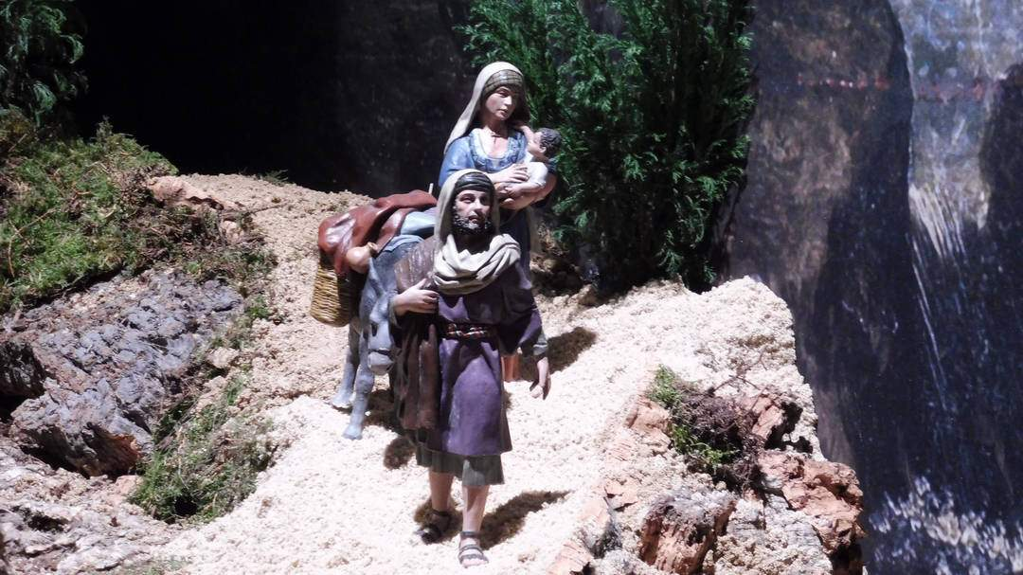
El recorrido del Belén finaliza con la Huida a Egipto: José, María y el Niño Dios atraviesan un camino que serpentea junto a una gran cascada, bordeando un lago y un río que se fusionan con el paisaje del pueblo de Belén.

Slide 47
Música Enlazada:
Títulos:
- Pastores venid
- Les pido posada
- Hacia Belén
- A la nanita nana
- Madre en la puerta hay un niño (Rosa López)

Slide 48







¿Te ha gustado?
Puedes ver más entrando
Aquí
Además puedes recibir powerpoints en tu correo electrónico suscribiéndote aquí:

